Slide 1

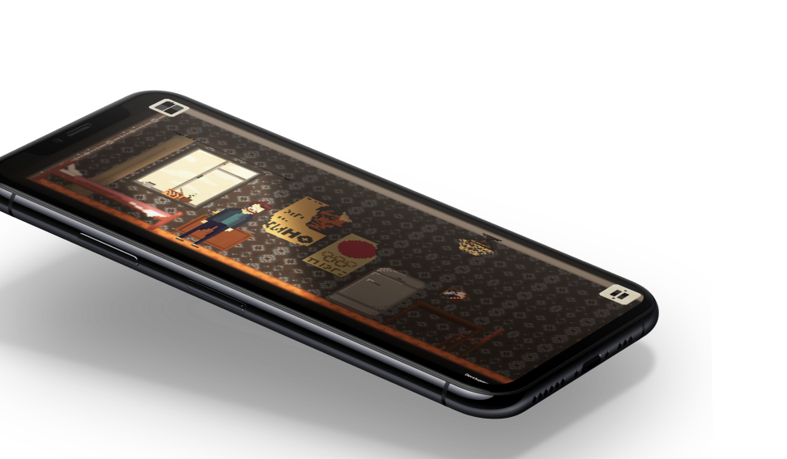




Дальневосточный Федеральный Университет
2023
Проектная работа “Разработка мобильной игры”
пепельный рассвет
Выполнили студенты группы Б9121-09.03.03пикд
Берегалов А. С. Дывак М. В. Белкова Е. А.

Slide 2
вступление
Индустрия видеоигр в современном мире
Мобильные игры
Видеоигры перестали быть простым способом “убить время”.
Преимуществa:
Доступность и портативность; Играйте в любом месте и в любое время; Предназначены для использования на смартфонах и планшетах.
Игры становятся самым капиталоемким интерактивным развлечением на любом электронном устройстве.
02

Slide 3



СТАТИСТИКА
Платформы
пол игроков
54% – Мобильные игры
33% – ПК игры
13% – Консольные игры
Доля мужчин в составе российских геймеров составляет 54%, доля женщин – 46%.
Согласно результатам исследования компании VK, больше всего пользователей играет в мобильные игры, на втором месте – ПК, на третьем – консольные.
03

Slide 4
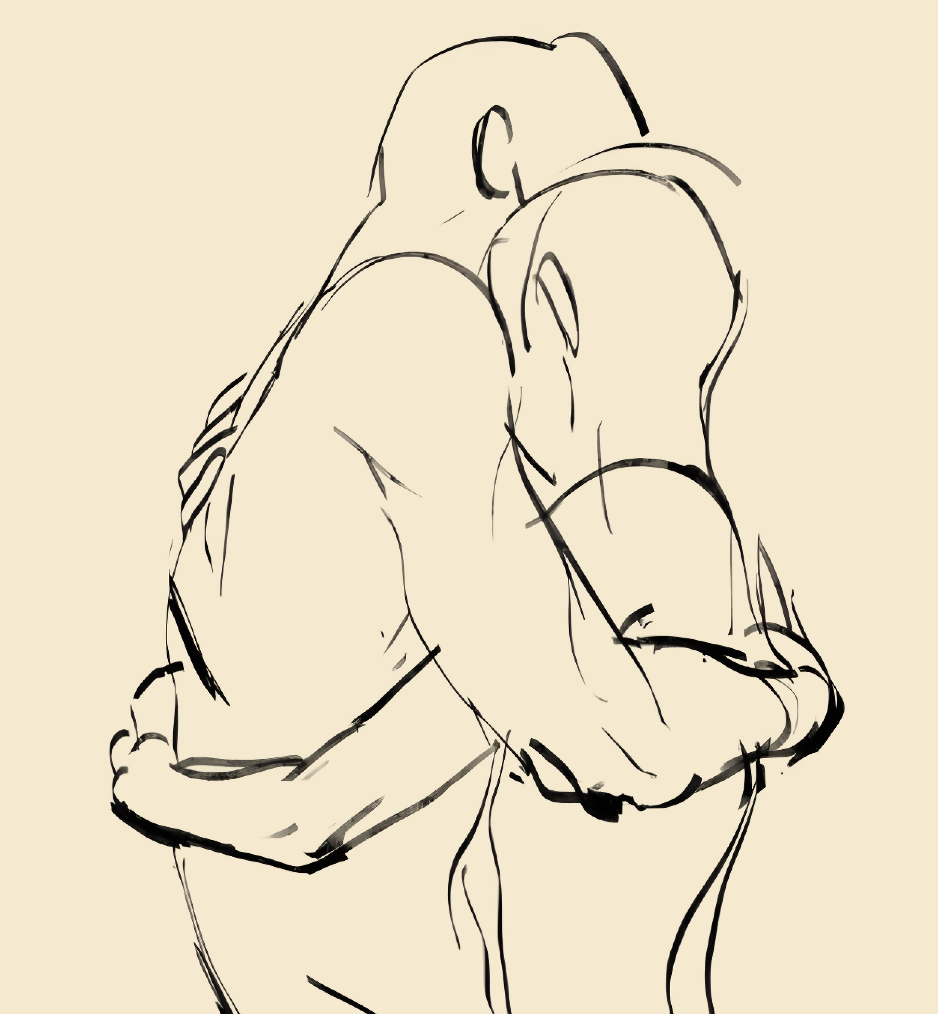
цель работы
Разработать мобильную игру, показывающую игрокам, что выход из тяжелых ситуаций есть всегда, главное – не опускать руки.
04

Slide 5
























Достоинства игры
Атмосферные и разнообразные звуковые эффекты.
Простой и понятный интерфейс.
Различные механики, не отвлекающие от сюжета.
Линейный сюжет и проработанные персонажи.
Разнообразные локации.
Захватывающий сюжет, прописанный нейросетью ChatGPT.
Уникальные тайлы и спрайты.
05

Slide 6

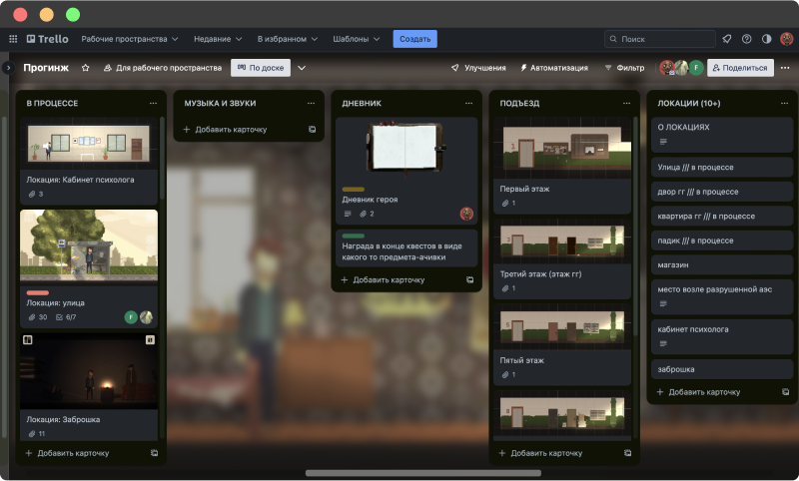

особенности разработки
Реализация проекта включала параллельное выполнение основных этапов - разработки графического оформления и программного кода игры.
Trello
Для организации грамотной работы была использована программа для управления проектами – Trello
06

Slide 7

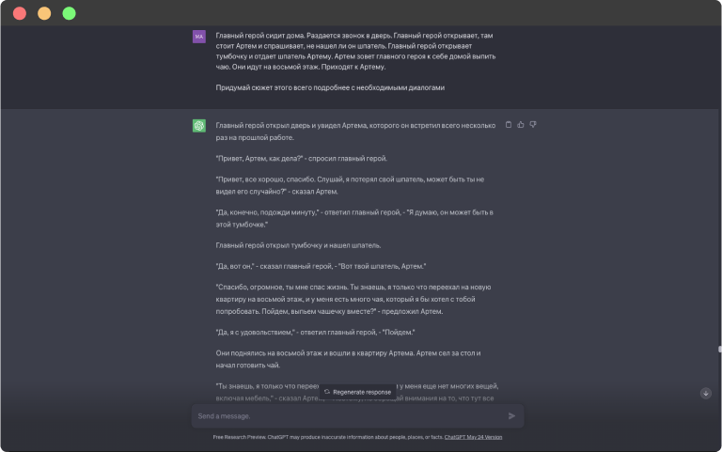
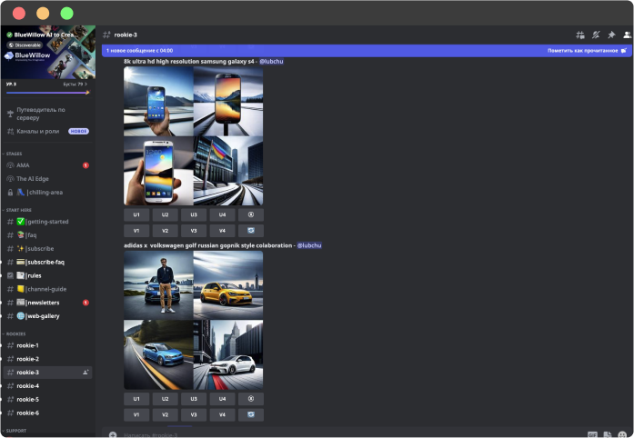

ChatGPT
Нейросети
Также важным аспектом данного проекта являлось использование нейросетей в процессе разработки игры для написания сценария – ChatGPT и отрисовки некоторых графических элементов – BlueWillow
BlueWillow
07

Slide 8







Описание игры
Ashen Dawn (Пепельный Рассвет)
Когда твоя жизнь разваливается перед твоими глазами, какие выборы остаются? В Ashen Dawn, вы отправитесь в путешествие вместе с Виктором Сахаровым, физиком-ядерщиком, который потерял всё, что было дорого ему. Его утопающий в депрессии ум начинает видеть странные вещи, и теперь он должен пройти через испытания, чтобы выжить. Вас ждут головоломки и опасности, и только вы можете помочь Сахарову найти силы, чтобы справиться с трудностями. Когда реальность и иллюзии становятся неотличимыми, сможете ли вы помочь Сахарову принять свою жизнь такой, какая она есть?
Жанр
Приключенческая игра
Аудитория
14-26 лет
Платформа
Телефон, Android
08

Slide 9
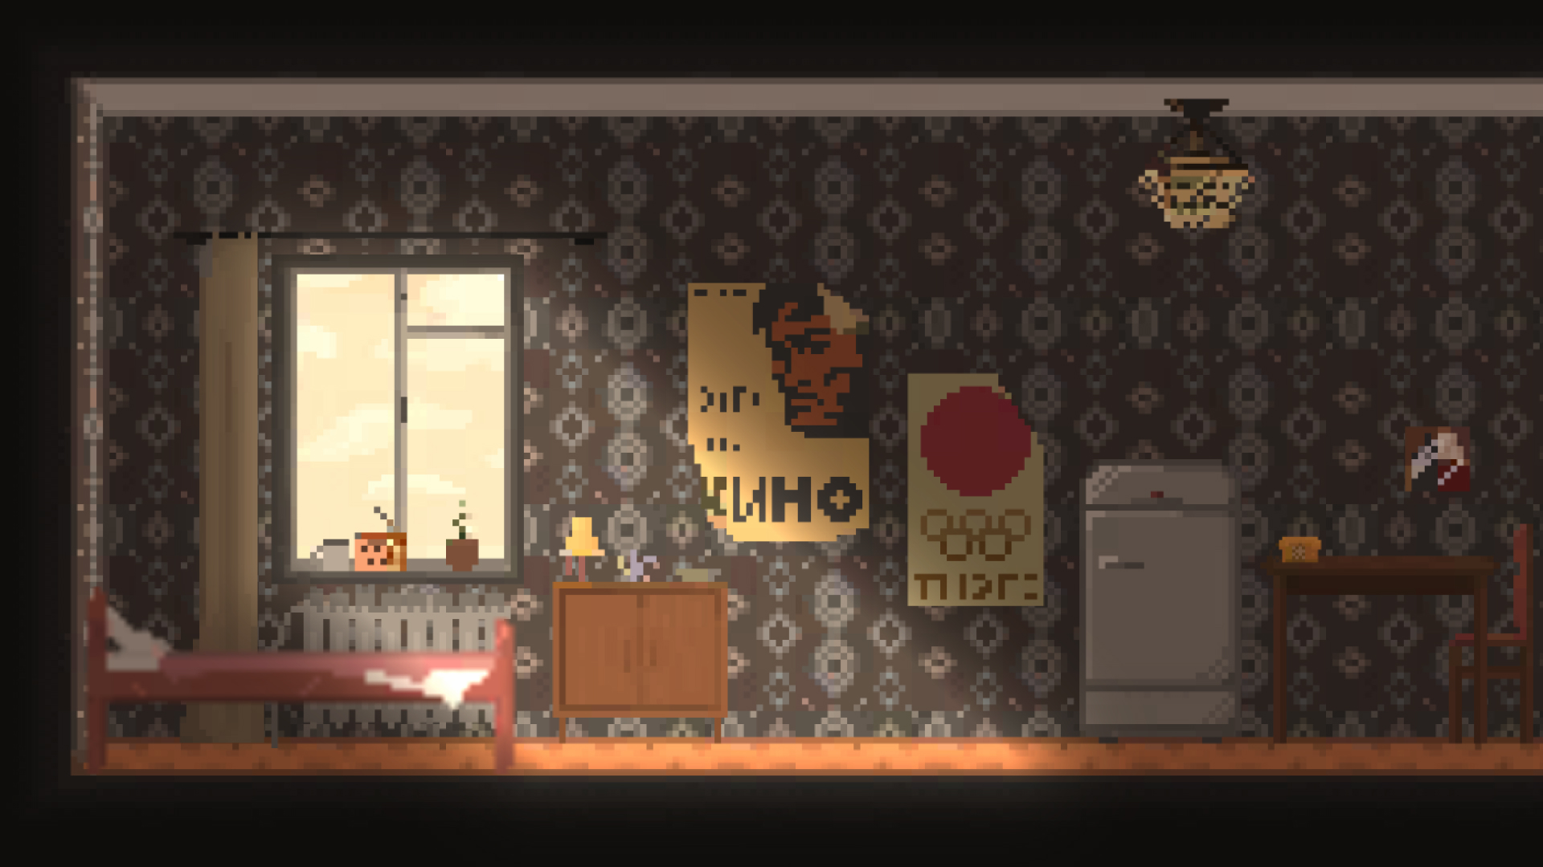
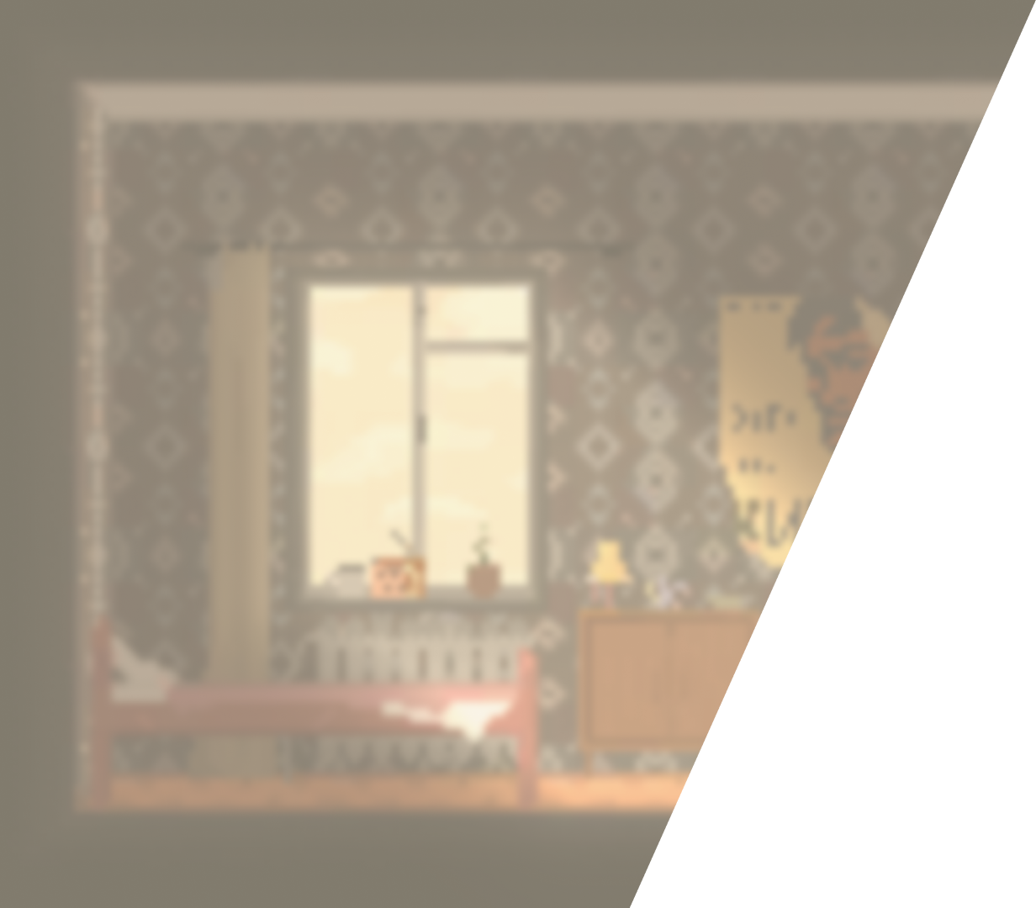



персонажи /01
Виктор
Виктор Сахаров. Физик-ядерщик. После аварии на предприятии был уволен с работы и вследствие этого от него ушла жена. Сахаров на фоне последних событий начал впадать в глубокую депрессию, которая приводит к галлюцинациям и прочим симптомам, которые будут проявляться в процессе всей игры. Сахаров должен будет встать на путь борьбы с собой, своим прошлым, мыслями и чувствами.
Сахаров
ГЛАВНЫЙ ГЕРОЙ
09

Slide 10
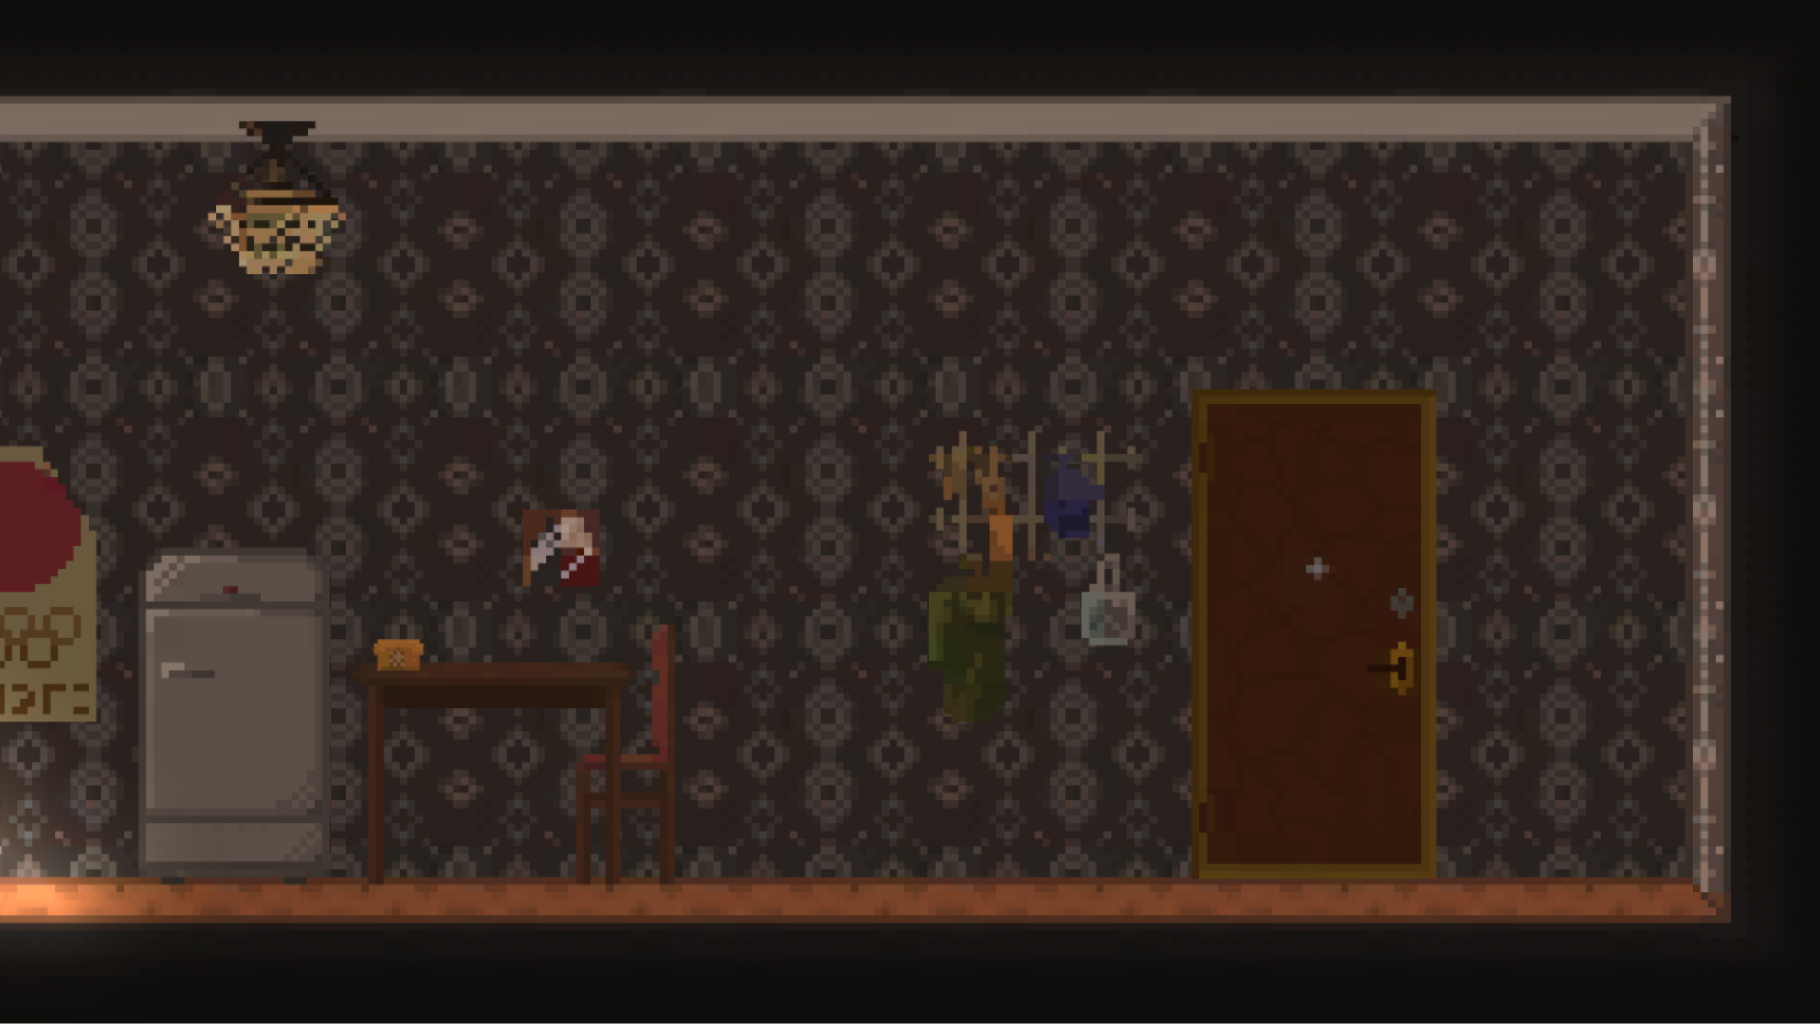
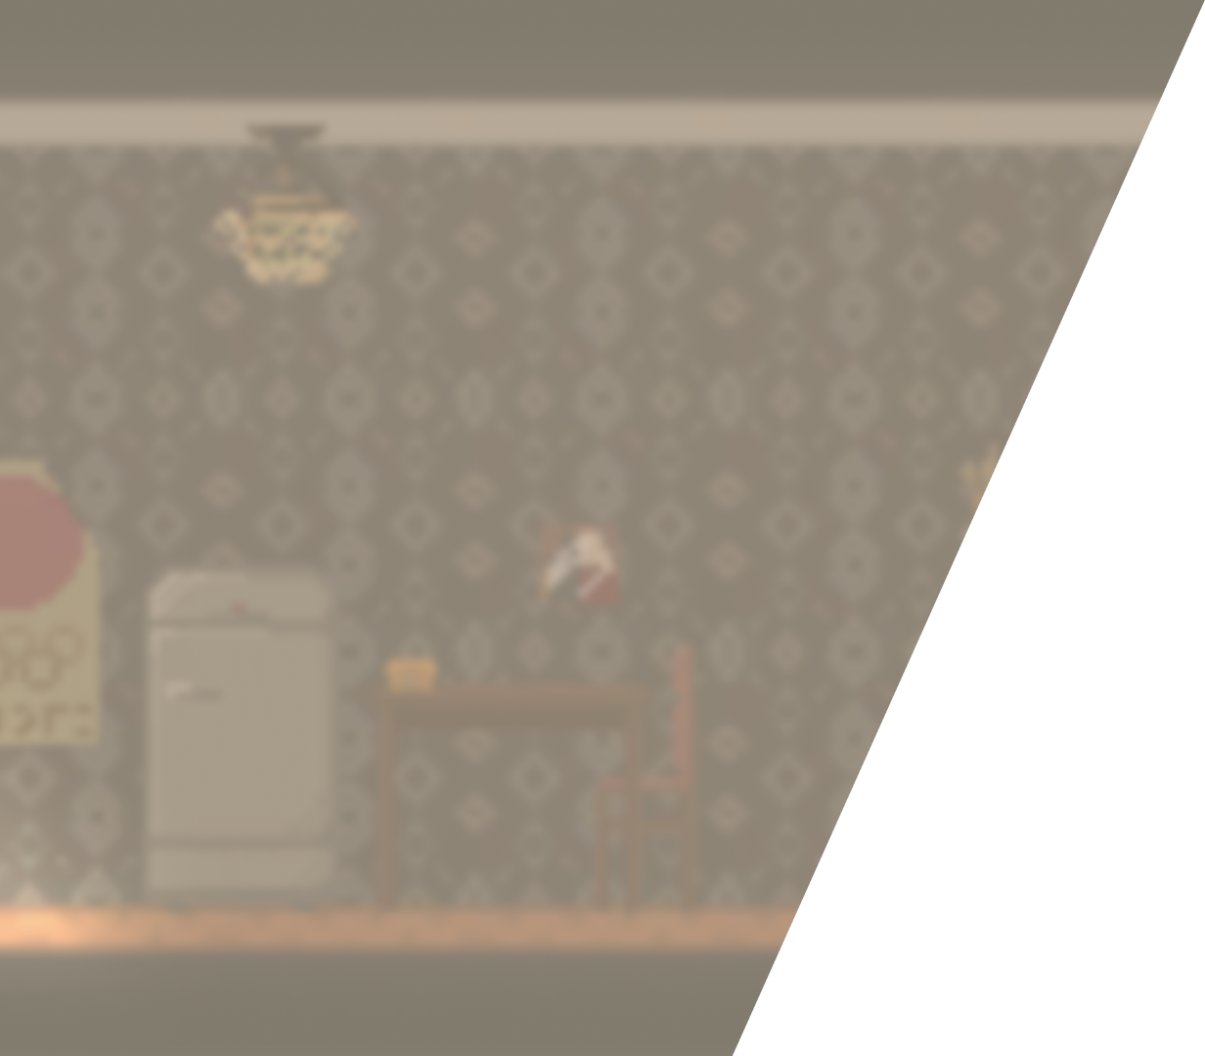

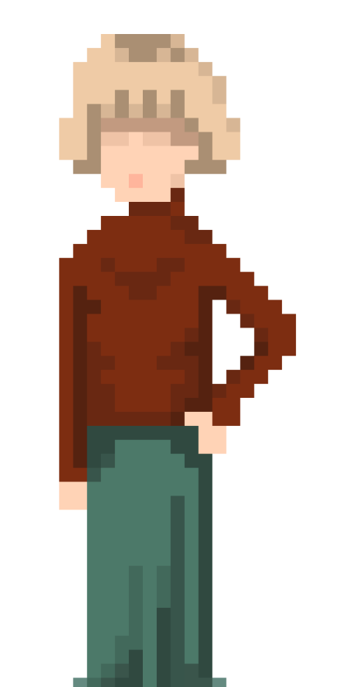
персонажи /02
Бывшая
Бывшая жена Сахарова – загадочная и волнующая личность. После трагической аварии на АЭС, она решает расстаться с ним. Однако в процессе игры она неожиданно появляется и внушает ему силу и веру в себя, помогая ему победить свои внутренние демоны. В кульминационный момент игры Сахаров узнает главную тайну о том, кто на самом деле его поддерживал
Жена
Сахарова
10

Slide 11


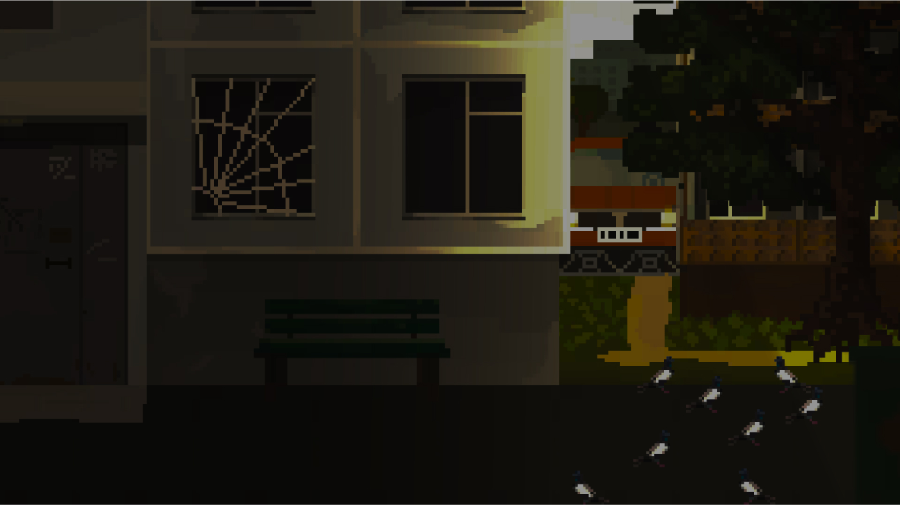

персонажи /03
Макс
Макс - это Повар-Приключенец, уникальный персонаж, чей талант и страсть к кулинарии сделали его знаменитым. Когда главный герой встречается с Максом Поваром-Приключенцем, он открывает для него первые локации игры.
11

Slide 12
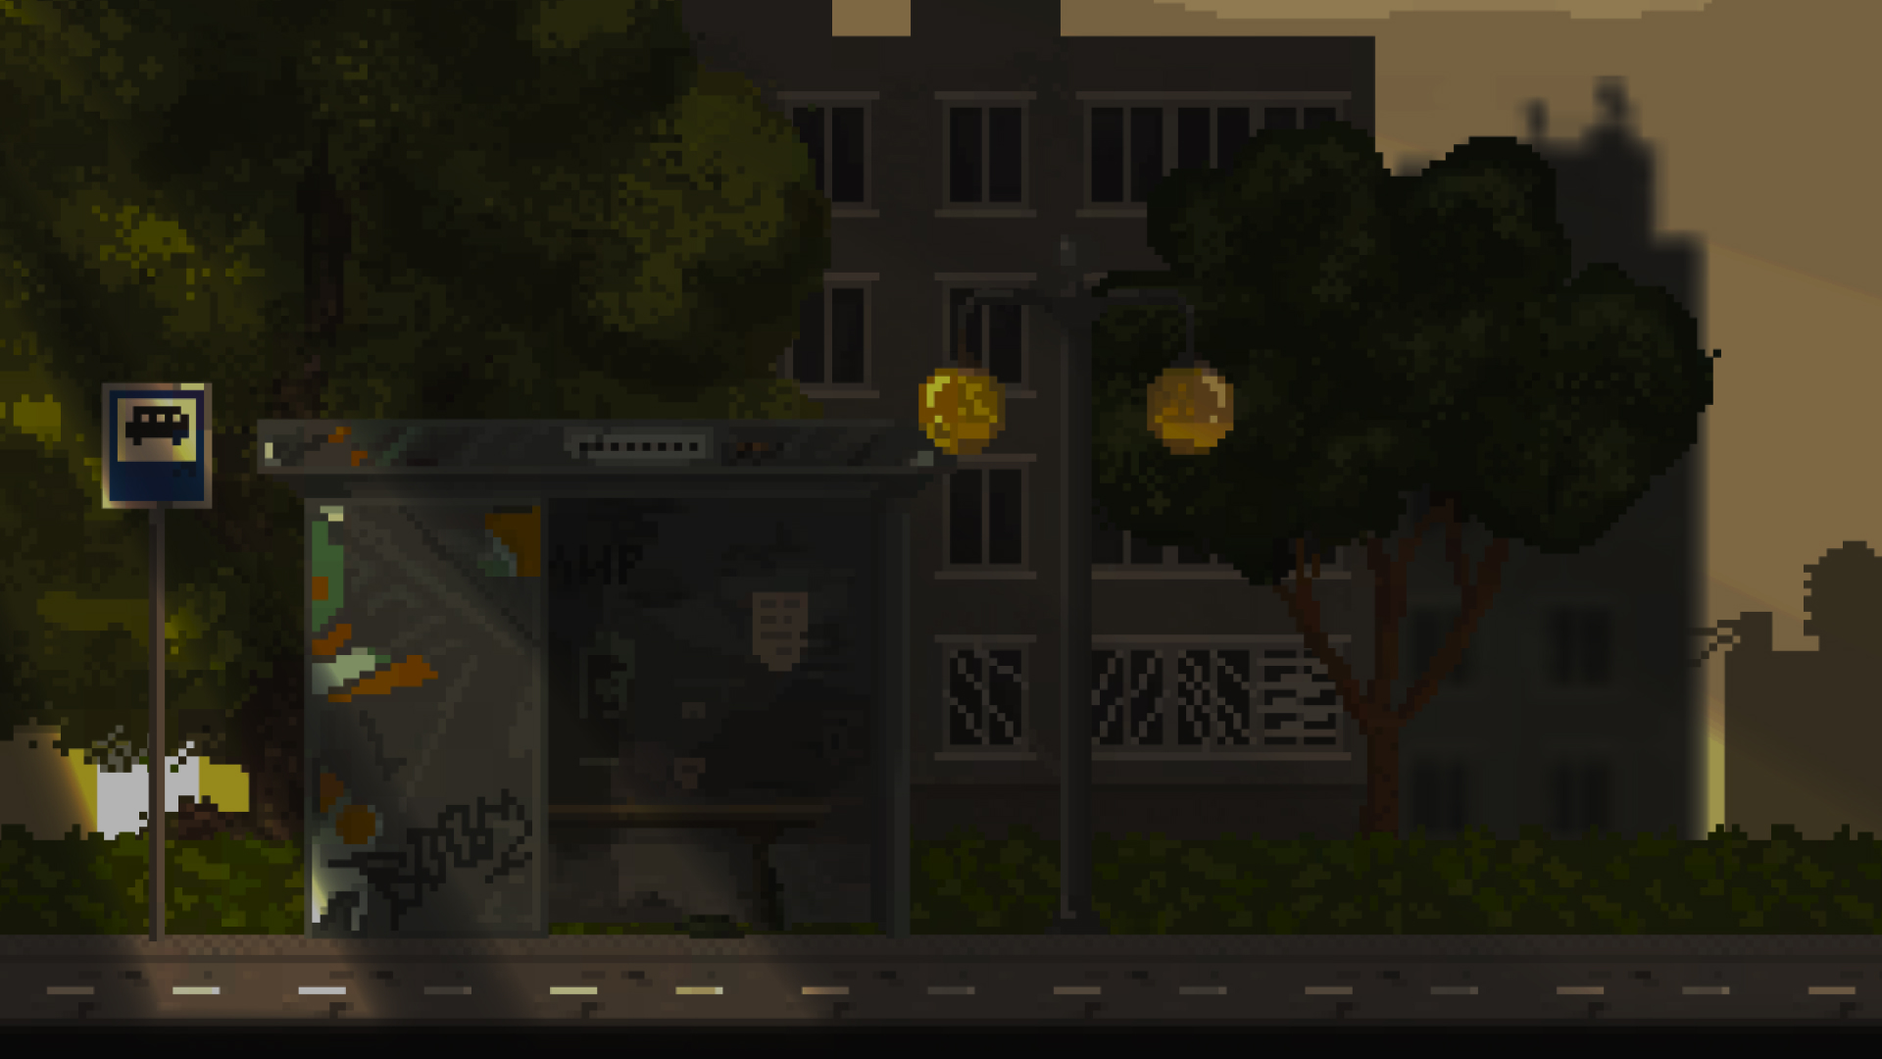
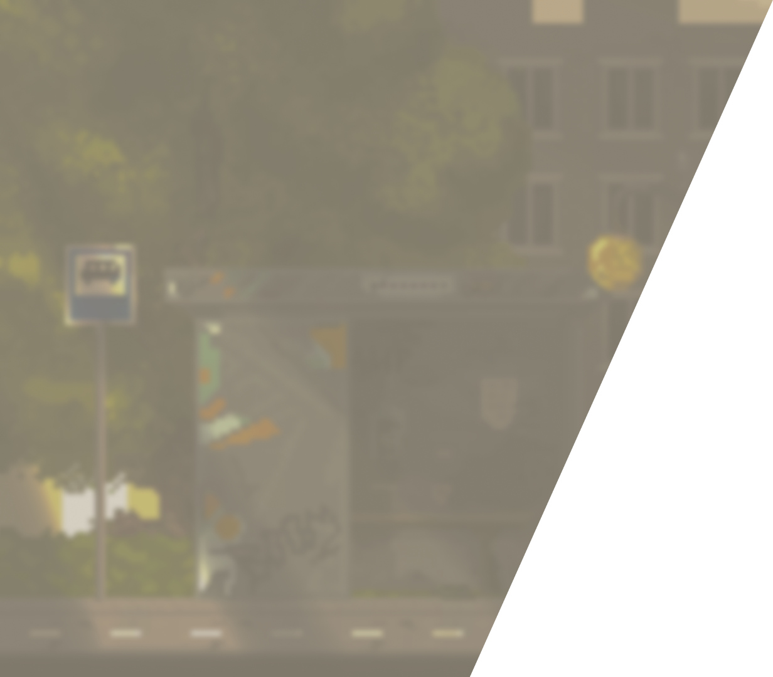

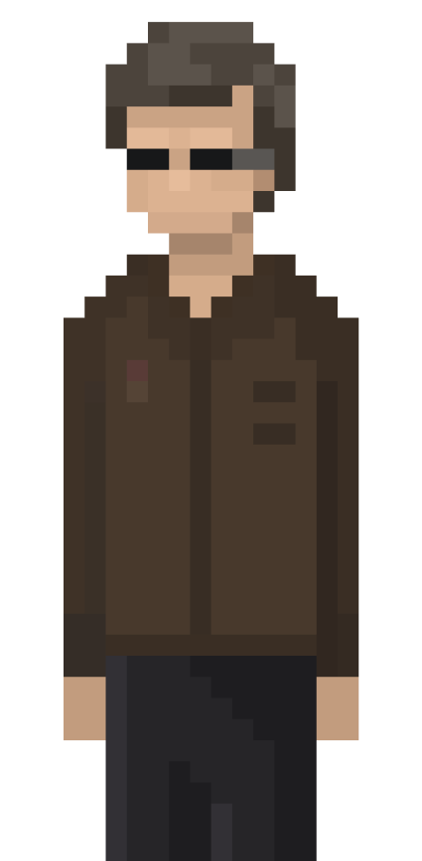
персонажи /04
Андрей
Андрей - это не только лучший друг Виктора. Они были коллегами на протяжении долгих лет. Не только оказывая эмоциональную поддержку, Андрей предлагает Виктору новую работу, чтобы он не опускал руки. Он видит потенциал и талант своего друга и верит в его способность справиться с трудностями.
12

Slide 13
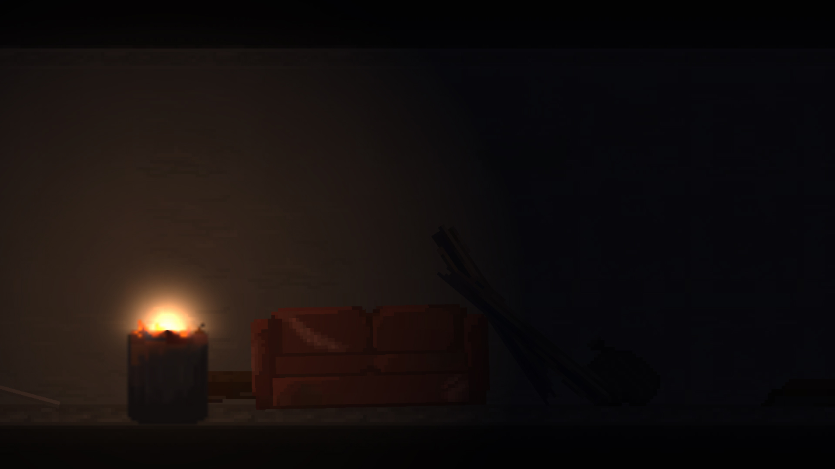
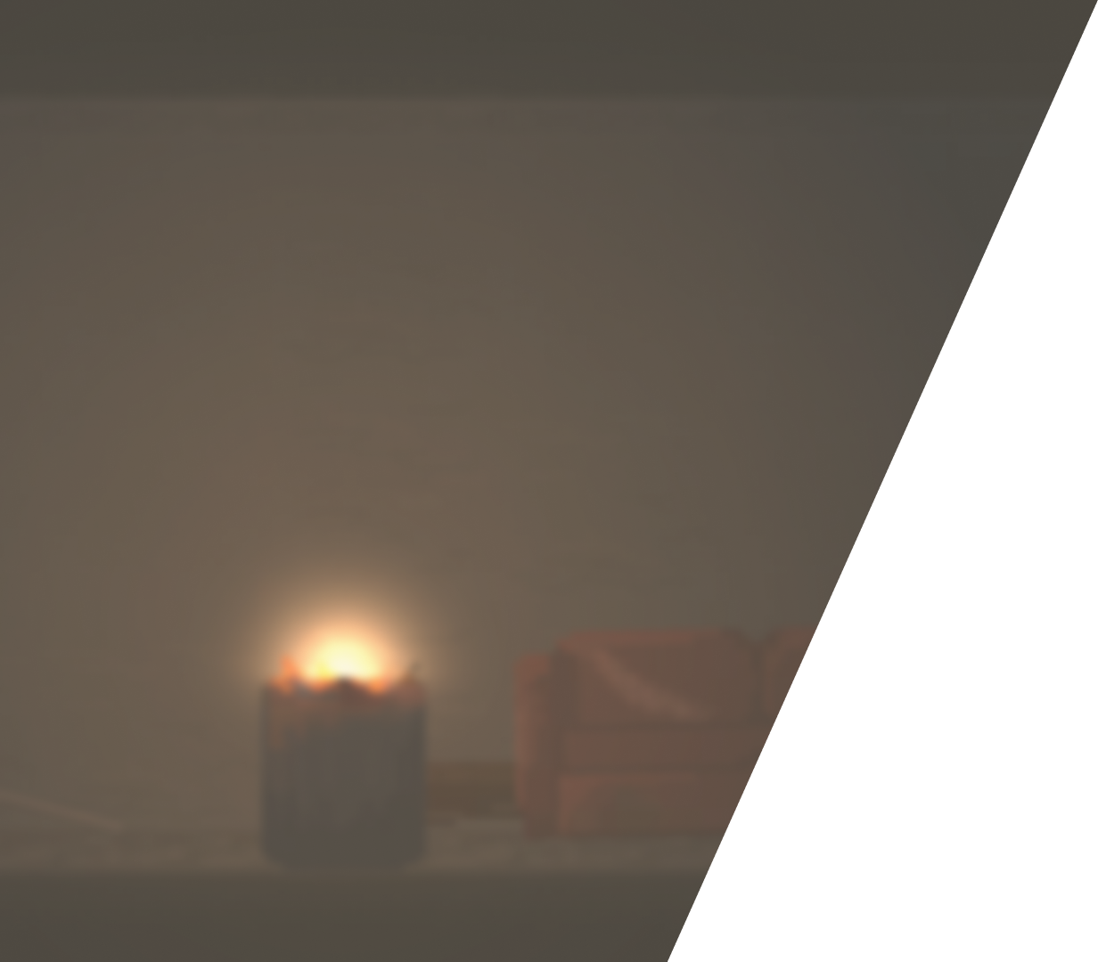

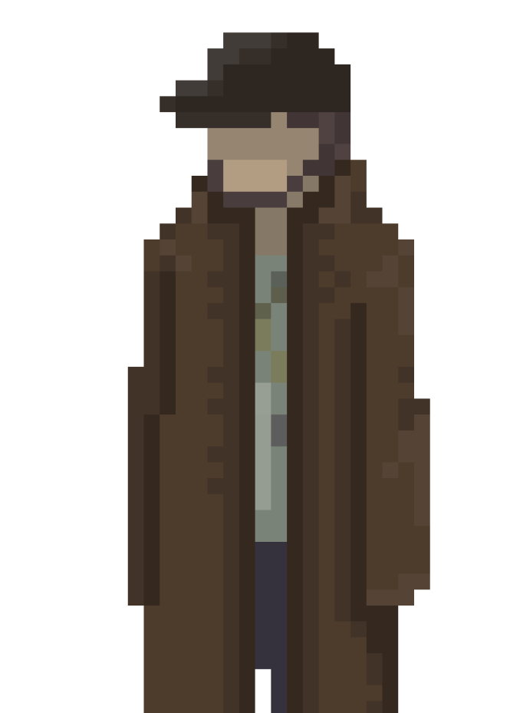
персонажи /05
Бартоломей
Бартоломей Бегун - это фигура, которая не всегда отображает тот внутренний блеск, который был у него в прошлом. Он когда-то был успешным спортсменом. Судьба Бартоломея привела его к бездомности. Встреча с Бартоломеем Бегуном заставит главного героя задуматься о своей собственной жизни и том, как важно беречь свое психическое здоровье.
Бегун
13

Slide 14
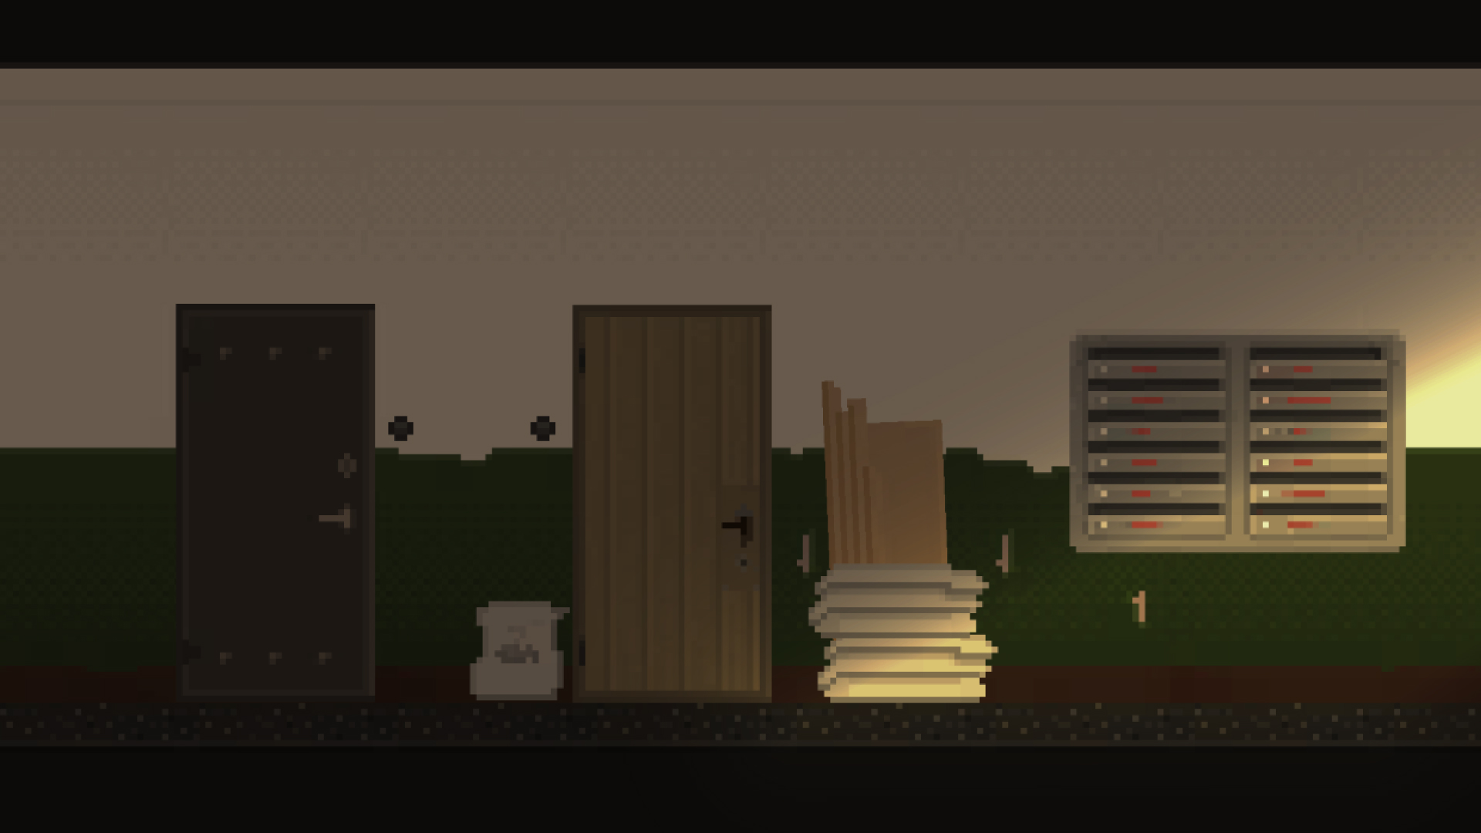


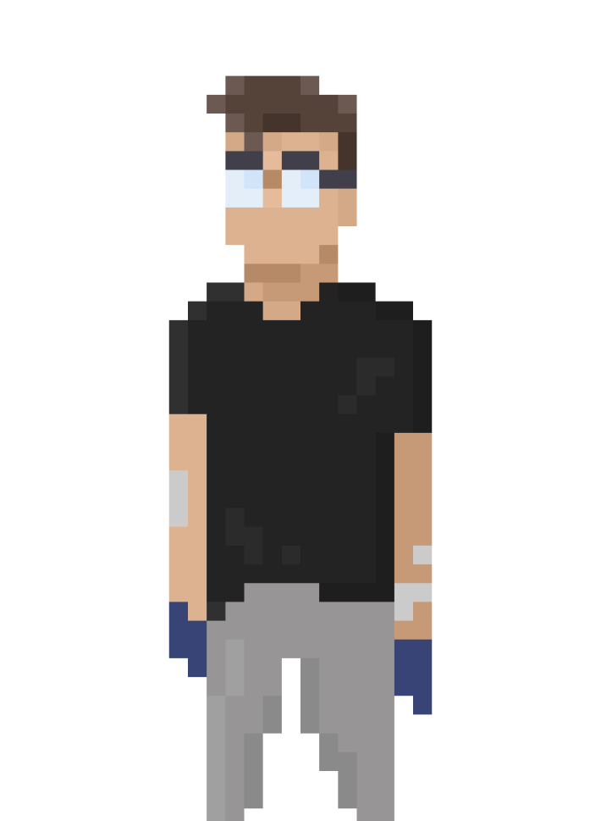
персонажи /06
Артём
Артем - это сосед главного героя. Когда-то Артем работал строителем, но из-за сокращения он потерял свою работу и вместе с ней кажущуюся стабильность в жизни. Артем является примером того, как вера в себя может помочь преодолеть трудности. Он убеждает главного героя в том, что даже если все кажется безвыходным, всегда найдутся те, кто будет верить и поддерживать.
14

Slide 15
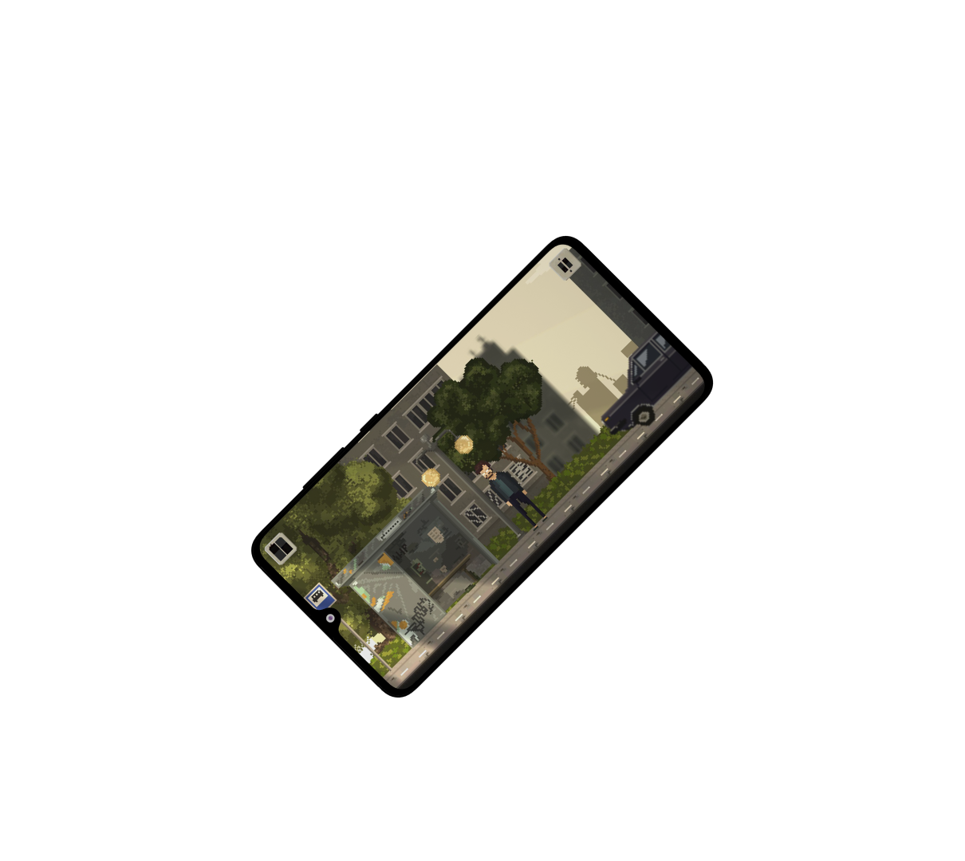
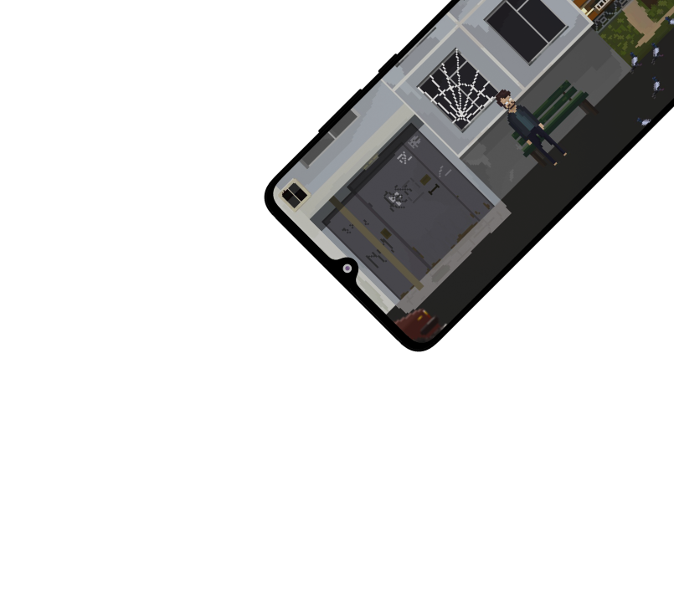
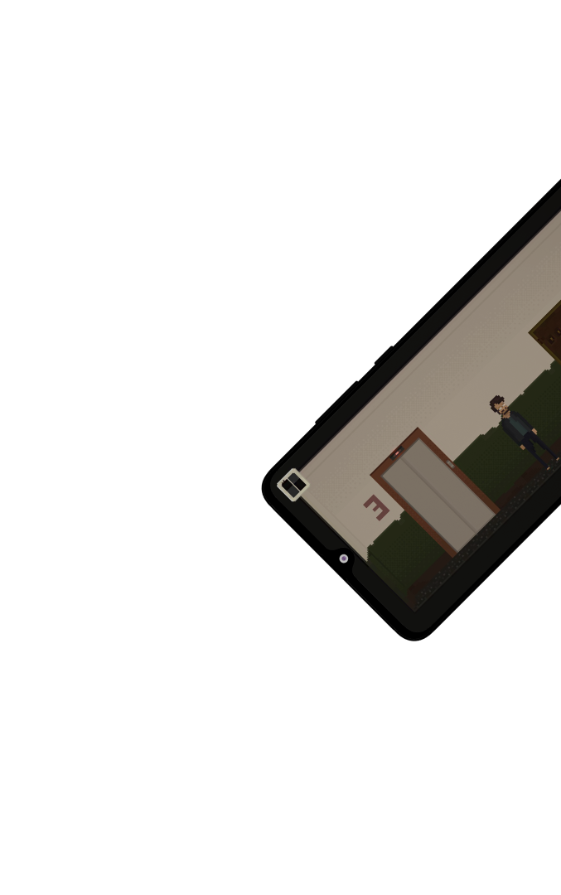
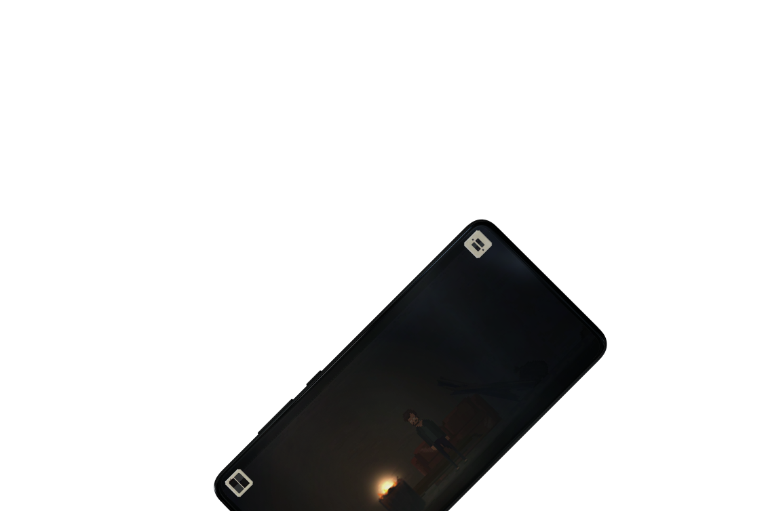
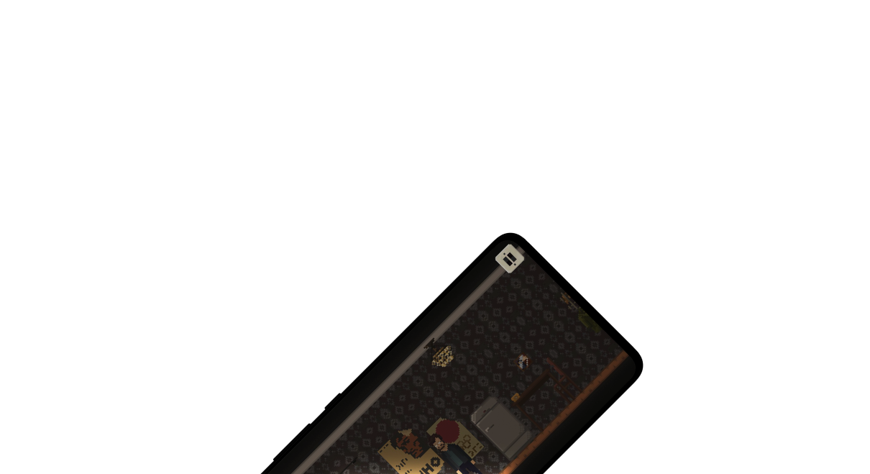
Локации
Всего в игре 14 локаций. Почти каждая так или иначе связана с сюжетной линией. Некоторые локации будут открываться по мере прохождения игры.
Также игрок может свободно перемещаться между локациями.
15

Slide 16









механики
Головоломки
Эксплорация
Диалоги
Интерактивность
16

Slide 17
Системные требования
Требования к аппаратному обеспечению Минимальные требования: Оперативная память: 2 гб Требуемое свободное место: 140 мб Рекомендуемые требования: Оперативная память: 3 гб Требуемое свободное место: 140 мб Требования к программному обеспечению Минимальные требования: Операционная система: Android версии 6.0 и выше
17

Slide 18
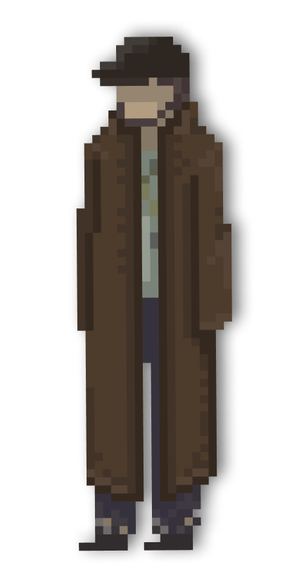
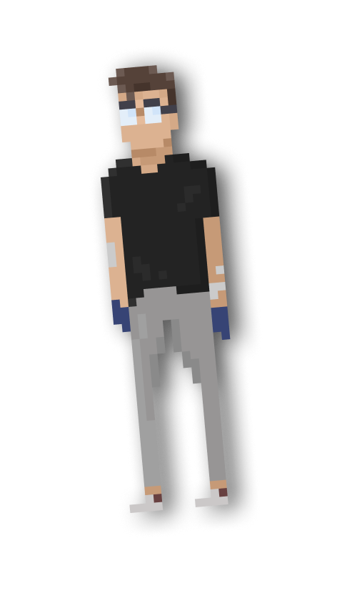
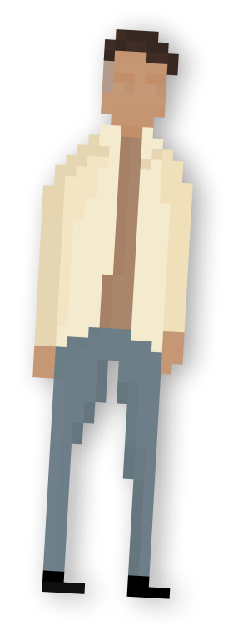
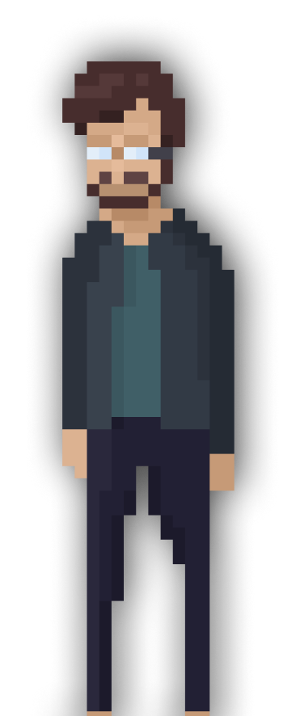
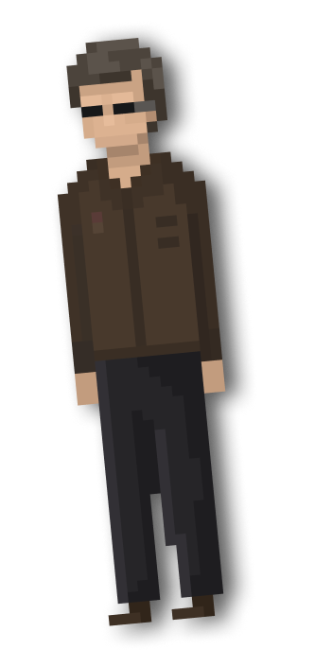
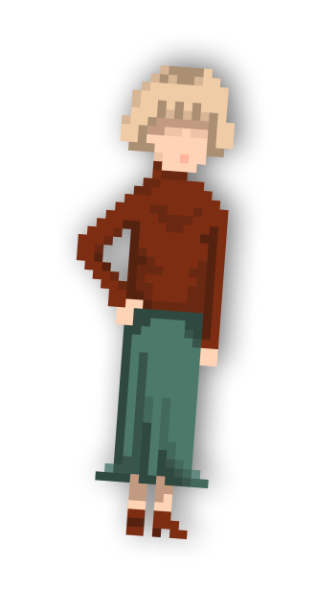


Заключение
В ходе разработки было уделено особое внимание каждой детали - от визуального оформления до игровой механики. Цель была создать атмосферу, которая погрузила бы в захватывающий мир истории главного героя. Важно было не только предоставить возможность наслаждаться игрой, но и вызвать размышления о глубинных темах и эмоциях, с которыми сталкивается главный герой.
ASHEN DAWN
GitHub разработчиков: lonelywh1te maestrying belkova-ea
18

